Slide 1

PROYECTO DE UNA PLATAFORMA VIRTUAL
Ajoolnaj
Sistema de Gestión Institucional para un Albergue
Aplicación de Clean Code, principios SOLID y Definition of Done en un sistema modular con Laravel.
Laravel · PostgreSQL · CSS · RBAC
Integrantes del equipo · Julio 2026
Manuel David Castro Blanco
Pablo Leonel Salomon Campos
Gerardo Alexander Díaz León
Bryant Maximiliano Dzul Perez
Notes:
Abrimos explicando que Ajoolnaj es un sistema realista para apoyar la operación de un albergue. La exposición no se centra solo en que el sistema funcione; se centra en cómo garantizamos calidad, mantenibilidad y escalabilidad desde el código.

Slide 2











¿Qué es Ajoolnaj?
•
Problema que resuelve: El albergue gestiona a mano ingresos y egresos (papel, sin control de camas ni alertas de permanencia).
•
Objetivo general: Digitalizar y centralizar toda la operación en una plataforma web segura y auditable.
•
Alcance funcional: Admisión, expedientes, estancias, camas, permanencia (alertas 3→6 meses), seguimiento clínico y egresos.
•
Control de acceso: 7 roles (Admin, Dirección, Encargado, Trabajo Social, Enfermería, Psicología, Cocina).
Estado de Desarrollo: Backend Fases 1-7 Terminadas
Fase 1
Progreso Actual
Inventario/Móvil (Pendiente Fase 8 y 9)

Slide 3











Stack y arquitectura
•
Backend: Laravel 12 · PHP 8.2 · PostgreSQL 12
•
Frontend: Blade + Alpine.js + CSS + Vite
•
Entorno: Laravel Sail (Docker) · Auth con Laravel Breeze
Acceso
Expedientes
Estancias
•
Seguridad: RBAC propio (roles y permisos en BD) integrado con Gates y Policies nativos de Laravel.
•
Arquitectura: Modular por dominios. Cada módulo es independiente, logrando un bajo acoplamiento.
Clínico
Egreso
Inventario
Bitácora
Catálogos
Sistema

Slide 4






Nuestras reglas de Clean Code
Nombres descriptivos en lenguaje del dominio
Lógica en Servicios, no en Controladores
Cero "Magic Numbers": constantes con nombre
Por qué: El código debe leerse como el negocio del albergue.
Por qué: Controladores delgados, reglas testeables.
Por qué: Un valor de negocio se define en un solo lugar.
Evita: Ambigüedad y traducción mental.
Evita: "Controladores Dios" y código duplicado.
Evita: Valores inconsistentes esparcidos.
Ejemplo: RegistrarIngresoService, PersonaUsuaria.
Ejemplo: El servicio orquesta crear estancia y asignar cama; el controlador solo delega.
Ejemplo: Estancia::MESES_PERIODO.

Slide 5
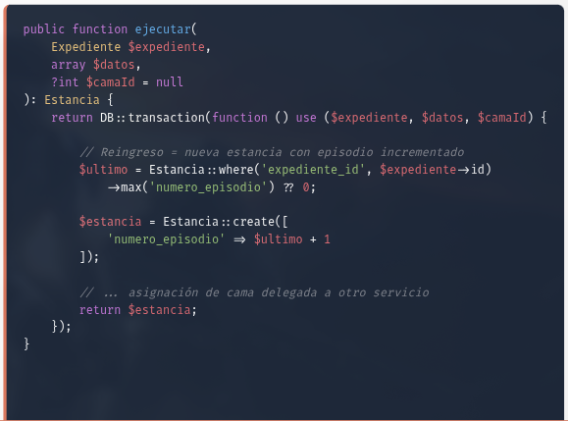
Nuestras reglas de Clean Code
REGLA 4 — Validación y autorización fuera del controlador
Por qué: Separar "qué datos son válidos y quién puede" de "qué hace la acción".
Evita: Reglas de negocio dispersas y fallas de seguridad.
Cómo: StoreDiagnosticoRequest define rules() y authorize().
REGLA 5 — Comentarios del "por qué" y tipos
Por qué: El código dice el "qué"; el comentario aporta intención.
Evita: Comentarios obvios que se vuelven mentiras al actualizar el código.
•
Extra: Funciones cortas de responsabilidad única.

Slide 6

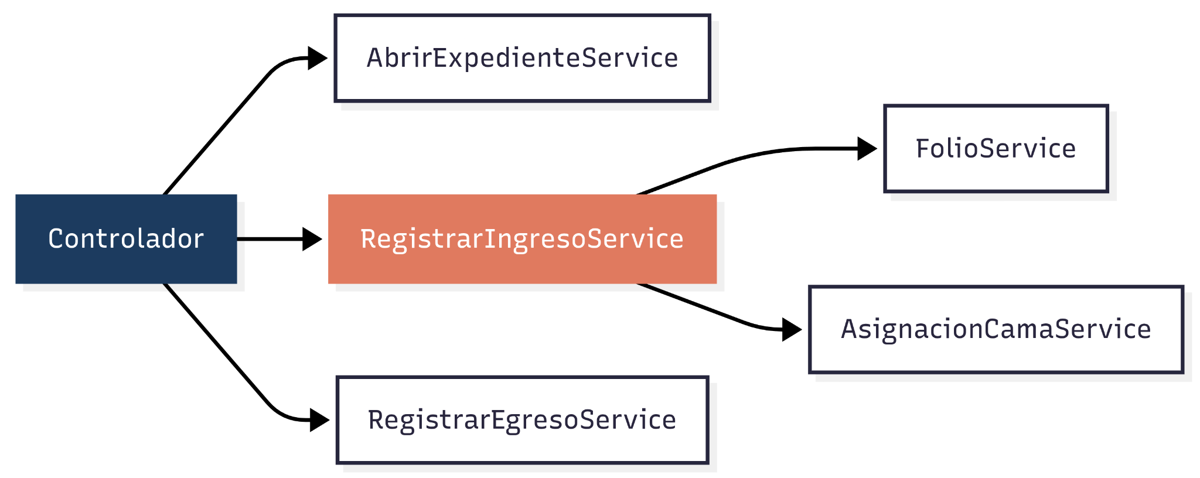
SRP — Principio de Responsabilidad Única
•
En qué consiste: Cada clase debe tener una sola razón para cambiar (una sola responsabilidad).
•
Dónde lo aplicamos: En los Servicios de dominio. Cada servicio hace una sola cosa.
•
Qué evita: Clases enormes que hacen de todo y se rompen al tocarlas.
•
Beneficio: Podemos cambiar cómo se genera el folio sin tocar la asignación de camas, facilitando las pruebas unitarias.

Slide 7
DIP — Inversión de Dependencias
•
En qué consiste: Las clases dependen de abstracciones o se les inyectan sus dependencias, no las instancian directamente.
•
Dónde lo aplicamos: Los servicios reciben sus colaboradores por el constructor gracias al contenedor de dependencias de Laravel.
•
Qué evita: Acoplamiento rígido (evita usar new AsignacionCamaService() dentro de otro servicio).
•
Beneficio: Permite inyectar mocks fácilmente durante las pruebas automáticas.

Slide 8
Nuestra Definition of Done
Una funcionalidad está "terminada" únicamente cuando:
1. Cumple los requisitos funcionales.
2. Sigue nuestras 5 reglas de Clean Code.
3. La lógica de negocio está en un Service.
4. Tiene validación (FormRequest o Policy).
5. Pasa pruebas automáticas sin errores.
6. Fue probada manualmente en flujo real.
7. No presenta errores/warnings conocidos.
8. Pull Request revisado y aprobado por otro.
9. Migraciones aplican limpio y seguras.
10. Documentación y README actualizados.

Slide 9
Deuda técnica: riesgos y prevención
Riesgo Identificado | Estrategia de Mitigación
Cobertura de pruebas limitada (SQLite difiere de PostgreSQL en migraciones). | Verificar contra BD PostgreSQL real y añadir pruebas estrictas a la lógica crítica de negocio.
Fases 8 y 9 sin implementar. | Planificarlas formalmente; prohibido "parchear" los módulos actuales para forzar su funcionamiento.
Lógica en controlador (por presión de tiempo). | Respetar tajantemente el patrón Service + FormRequest (DoD).
Copiar-pegar entre módulos. | Reutilizar servicios y mantener el aislamiento de la arquitectura por dominios.
Estrategia global: Las fechas ajustadas causan baja calidad. Lo prevenimos con el DoD, PR obligatorios y registrando la deuda conscientemente en vez de ocultarla.

Slide 10


Nuestro MVP: el ciclo de valor
MVP (Actualmente)
Futuras iteraciones
•
Login y control de acceso por rol.
•
Gestión de inventarios y operación interna (Fase 8).
•
Alta de expediente y persona usuaria.
•
Vista móvil de solo lectura para monitoreo (Fase 9).
•
Seguimiento evaluaciones básico.
•
Egreso de la persona usuaria.
Justificación: El MVP cubre el ciclo vital de una persona (Ingreso → Estancia → Evaluaciones → Egreso), aportando el valor central al albergue de inmediato.

Slide 11

CIERRE
Conclusión
Ajoolnaj resuelve un flujo institucional real del albergue.
La arquitectura por dominios reduce acoplamiento y facilita mantenimiento.
Clean Code, SOLID y DoD funcionan como reglas de entrega, no como teoría aislada.
El MVP entrega valor inmediato y deja una ruta clara para inventario y móvil.
Equipo Ajoolnaj
Notes:
Cerramos recordando que el objetivo de calidad es que el sistema no solo funcione hoy, sino que pueda mantenerse mañana. Después de esta diapositiva abrimos preguntas.

